Slide 1

Муниципальное бюджетное учреждение культуры
Централизованная библиотечная система г. Таганрога
Библиотечно - информационный центр - филиал №12
Трагедия Чернобыля

Slide 2
На сегодняшний день существует много книг и литературы о Чернобыле, Припяти и аварии на ЧАЭС. Писатели не остались в стороне, создавая художественные романы, научно-популярные работы, о самой крупной техногенной катастрофе за всю историю человечества.
С книгами, представленными на виртуальной выставке «Трагедия Чернобыля», можно ознакомиться в фондах МБУК ЦБС.

Slide 3

Библиотечно - информационный центр - филиал №12
Алексиевич, С. А. Чернобыльская молитва : хроника будущего / С. А. Алексиевич . - Москва : Время, 2006. - 384 с. – (Голоса Утопии). – Текст : непосредственный.
В книге Светланы Алексиевич перед нами предстают истории реально существующих людей, записанные кровью сердца, разбавленные жгучей слезой воспоминаний рассказы людей, прошедших через весь ужас катастрофы: эвакуацию, болезнь, потерю близких… Каждый житель Чернобыля был привязан к тому событию, и книга отражает не придуманные сюжеты, а реальные события в жизни реальных людей.
Филиал №12

Slide 4

Библиотечно - информационный центр - филиал №12
Вознесенская, Ю. Н. Звезда Чернобыль : роман / Ю.Н. Вознесенская. - Москва : Лепта Книга : Вече, 2019. – 255 с. – Текст : непосредственный.
Роман рассказывает о судьбе трех сестер, чьи жизни перечеркнула Чернобыльская катастрофа и любви, которая побеждает страх, смерть и дает надежду на будущее.
Филиал №.4,11,12

Slide 5
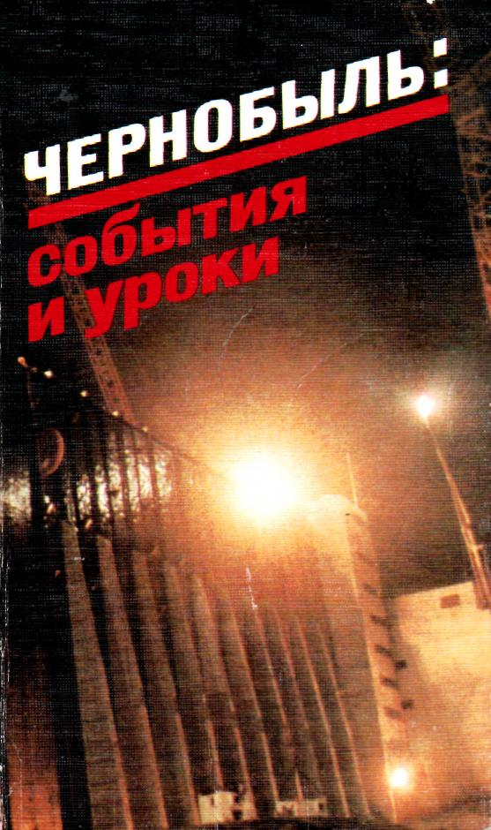
Библиотечно - информационный центр - филиал №12
Возняк, В. Я. Чернобыль: события и уроки : вопросы и ответы / В. Я. Возняк , А. П. Коваленко, С. Н. Троицкий. - Москва : Издательство политической литературы, 1989. - 277 с. : ил. – Текст : непосредственный.
В книге дана информация по вопросам, связанным с аварией на Чернобыльской АЭС. В основу ответов положены выводы Правительственной комиссии, расследовавшей причины аварии и организующей работы по ликвидации ее последствий.
Филиал №12

Slide 6

Библиотечно - информационный центр - филиал №12
Медведев, Г. У. Ядерный загар : повести / Г. У. Медведев ; художник И. Ю. Золотницкий. - Москва : Книжная палата, 1990. – 413 с. - (Популярная библиотека). – Текст : непосредственный.
В книгу писателя Григория Медведева вошли три повести: «Ядерный загар», «Энергоблок» и «Чернобыльская тетрадь». Автор рассказывает о событиях первых часов и дней катастрофы на Чернобыльской АЭС. Показывает поведение и роль многочисленных участников драмы, живых, реальных людей, с их недостатками и достоинствами, сомнениями и слабостями, заблуждениями и героизмом. Прочитав книгу можно получить возможность составить представление об истинных масштабах трагедии, а так же той обстановке, которая сложилась в ядерной безопасности спустя годы.
АБ, филиал №3,4

Slide 7
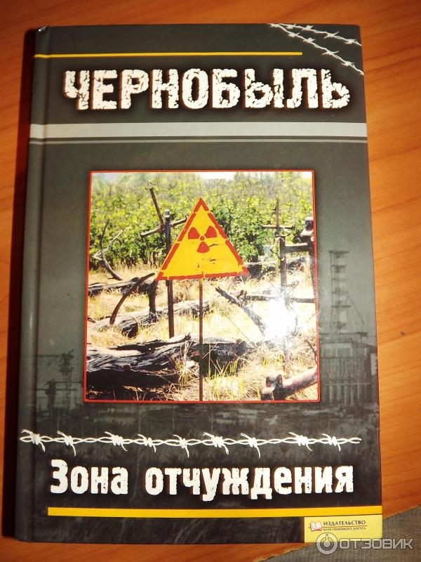
Библиотечно - информационный центр - филиал №12
Чернобыль. Зона отчуждения : об аварии на
Чернобыльской атомной электростанции : сборник статей / составитель О. Криштопа . - Харьков ; Белгород : Клуб семейного досуга, 2011. - 318 с. : ил. – Текст : непосредственный.
Книга - очередное напоминание о Чернобыле. Она для всех: и тех, кто был там в 86-87 г.г., и тех, кто работает там сейчас, и для тех, кто родился много лет спустя после аварии и знает о ней лишь понаслышке.
ЦЕМ,ЦУО

Slide 8

Библиотечно - информационный центр - филиал №12
Солдаты Чернобыля : сборник статей / составитель В. Г. Шкода; редактор И. Ф. Петрова. - Москва : Воениздат, 1989. - 159 с. – Текст : непосредственный.
В сборник вошли очерки и стихи о мужестве и героизме советских воинов, о тех, кто первым принял на себя смертельное дыхание реактора.
Аб, ЦУО, ЦЕМ, филиал № 3,7,8,12

Slide 9
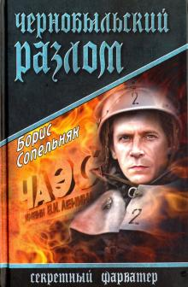
Библиотечно - информационный центр - филиал №12
Сопельняк, Б. Н. Чернобыльский разлом : повести / Б. Н. Сопельняк. - Москва : Вече, 2016. - 285 с. - (Секретный фарватер). – Текст : непосредственный.
26 апреля 1986 года на Чернобыльской АЭС взорвался энергоблок и начался сильный пожар. Об этой трагедии написано очень много, но только не о людях, первыми принявших на себя удар стихии. О том, что сумели сделать эти безвестные герои, рассказывает повесть «Чернобыльский разлом».
Филиал №3,4

Slide 10
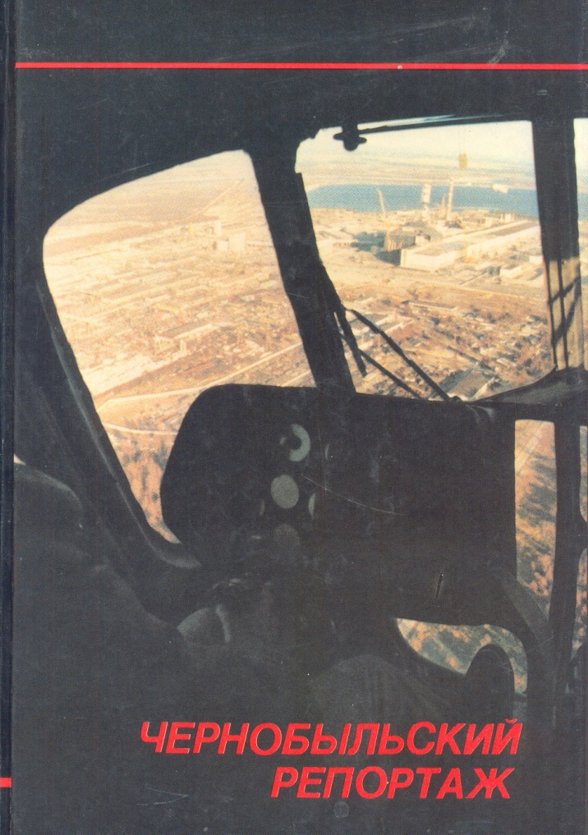
Библиотечно - информационный центр - филиал №12
Чернобыль : трагедия, подвиг, предупреждение : фотоальбом / записки писателя В. Яворивского; текст и комментарий к фото А. Иллеша ; художник составитель Н. Д. Еремченко, Ю.Г. Новиков. - 2-е издание исправленное и дополненное. - Москва : Планета, 1989. - 151 с. : ил. – Текст : непосредственный.
В альбоме использованы фотографии, сделанные в опасных условиях высокоактивных дозовых нагрузок, которые заслужили высшие профессиональные награды.
Филиалы №6,9,10

Slide 11

Библиотечно - информационный центр - филиал №12
Щербак, Ю. Н. Чернобыль : документальное повествование / Ю. Н. Щербак. - Москва : Советский писатель, 1991. – 460 с. - Текст : непосредственный.
Книга известного украинского писателя Юрия Щербака посвящена чернобыльской трагедии 1986 года. Документальное повествование "Чернобыль" задумано автором как художественное исследование причин аварии на Чернобыльской АЭС.
Филиал № 3,4,6,7,9,11,12

Slide 12

Библиотечно - информационный центр - филиал №12
Яворивский, В. А. Мария с полынью в конце столетья : романы / В. А. Яворивский; авторизированный перевод с украинского Е. Мовчан. - Москва : Советский писатель, 1989. - 604 с. – Текст : непосредственный.
Действие происходит в молодом городке атомных энергетиков и в деревне, находящейся в 30-километровой зоне. Писатель рассказывает нам о жизни своих героев до трагедии, и о том, как изменилась она после.
Аб, филиал №3,4,9

Slide 13

Библиотечно - информационный центр - филиал №12
Ярошинская, А. А. Чернобыль. Двадцать лет спустя : преступление без наказания / А. А. Ярошинская; оформление В. Калныньш. - Москва : Время, 2006. - 640 с. - (Документальный роман). - Текст : непосредственный.
В книге Алла Ярошинская публикует многие, прежде тайные чернобыльские материалы.
ЦЕМ,ЦУО,ф,№5

Slide 14
Спасибо за внимание
Контактная информация:
347902 Ростовская область
г. Таганрог, ул. Свободы ,11
Телефон :(8634)64-09-40
Эл. почта :f12@taglib.ru

